Slide 1

Пед.проект_Коноваленко О.В. Солдатова О.А..docx
«И сквозь года звенит Победа!»
Авторы: Коноваленко О.В.
Солдатова О.А.

Slide 2

«Если у человека нет матери, нет отца, но есть Родина - он ещё не сирота. Всё проходит: любовь, горечь утрат, даже боль от ран проходит, но никогда - никогда не проходит и не гаснет тоска по Родине...»
В.П. Астафьев

Slide 3
Проблема: в связи с проведением частичной мобилизации в октябре 2022 года мнения в обществе разделились. В семьях учащихся это событие также вызвало споры. Поэтому, возникла необходимость проведения мероприятий патриотической направленности.

Slide 4
Анкета для учащихся 2-4 классов
  1. В каком году началась и окончилась Великая Отечественная война?
  2. Знаете ли вы пионеров- героев? Назовите их?
  3. Знаете ли вы, что такое фашизм? Объясните, как вы понимаете это слово?
  4. Сколько дней длилась Блокада Ленинграда?
  5. Назовите баунтовцев, Героев Советского Союза?
  6. Знаете ли вы, своих прадедов, участников Великой Отечественной войны?

Slide 5
Результаты анкетирования
по каждому вопросу

Slide 6
Цель:
нравственно-патриотическое воспитание детей на основе изучения истории своей семьи, малой родины и страны.

Slide 7
Задачи:
Расширять и систематизировать знания детей о Великой Отечественной войне;
Формировать нравственно-патриотические качества: храбрость, мужество, стремление защищать свою Родину;
Способствовать формированию у детей интереса к истории своей семьи, своего народа;
Воспитывать в детях бережное отношение к семейным фотографиям и наградам, уважительное отношение к старшему поколению.

Slide 8
Сроки реализации проекта: долгосрочный
Участники проекта: учащиеся, педагоги, родители, социальные партнеры

Slide 9
Рабочий план реализации проекта
1.Организационный этап.
2.Основной этап.
3.Заключительный этап.

Slide 10
Пед.проект_Коноваленко О.В. Солдатова О.А..docx

Slide 11
Ожидаемые результаты от реализации проекта:
Повышение интереса к истории страны;
Расширение и систематизация знаний учащихся о Великой Отечественной войне;
Формирование уважительного отношения к семейным фотографиям и реликвиям (медали, грамоты и др.).

Slide 12
Продукт проектной деятельности: оформление тематических стендов

Slide 13
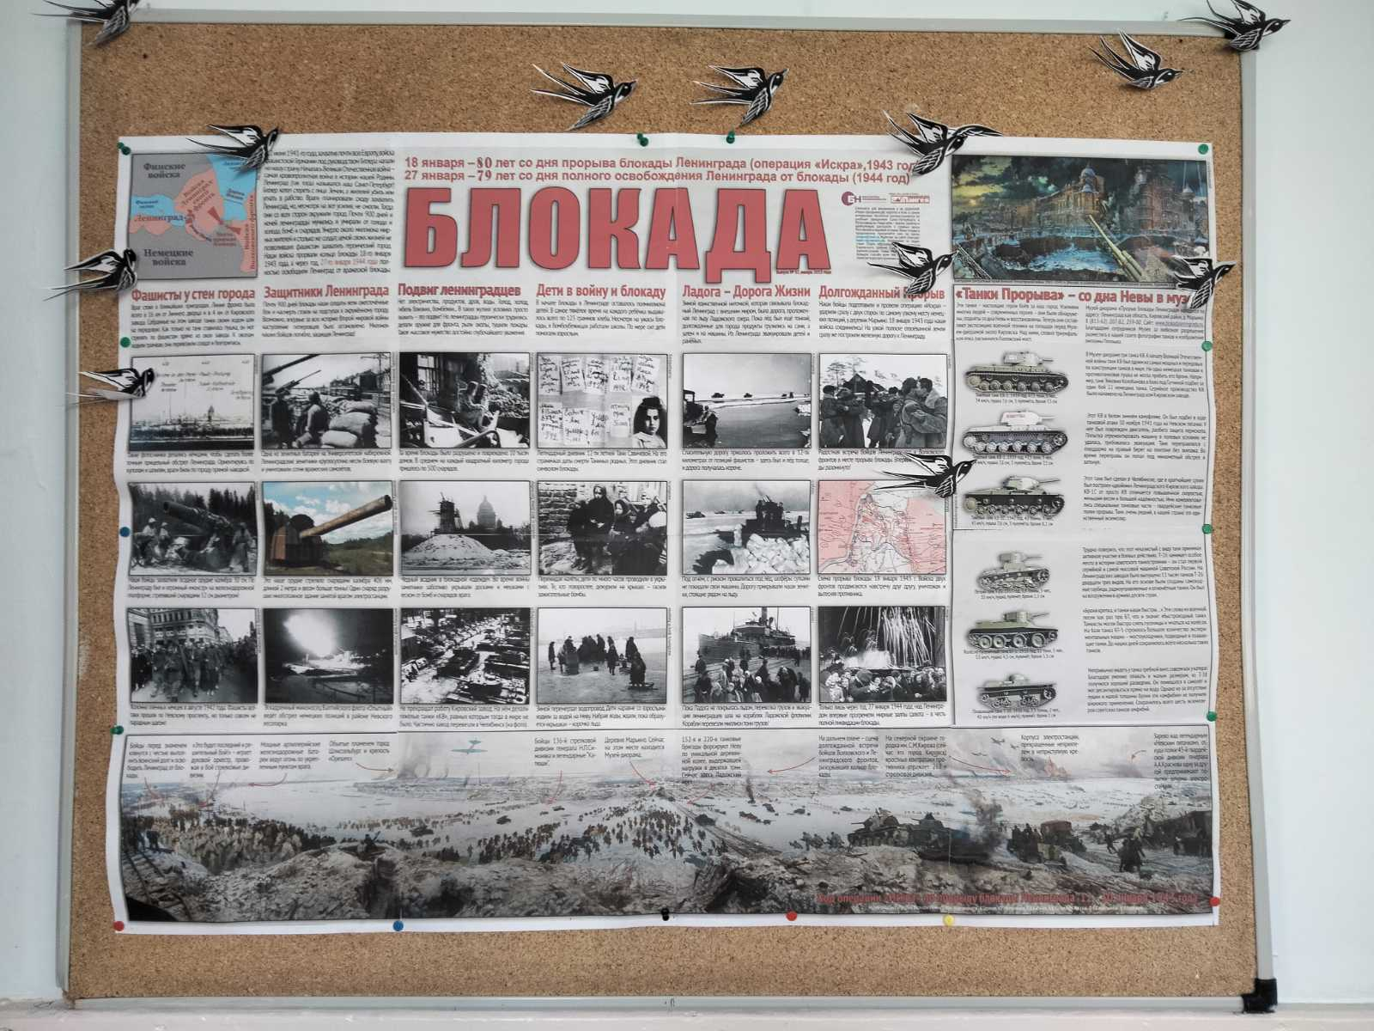

Slide 14
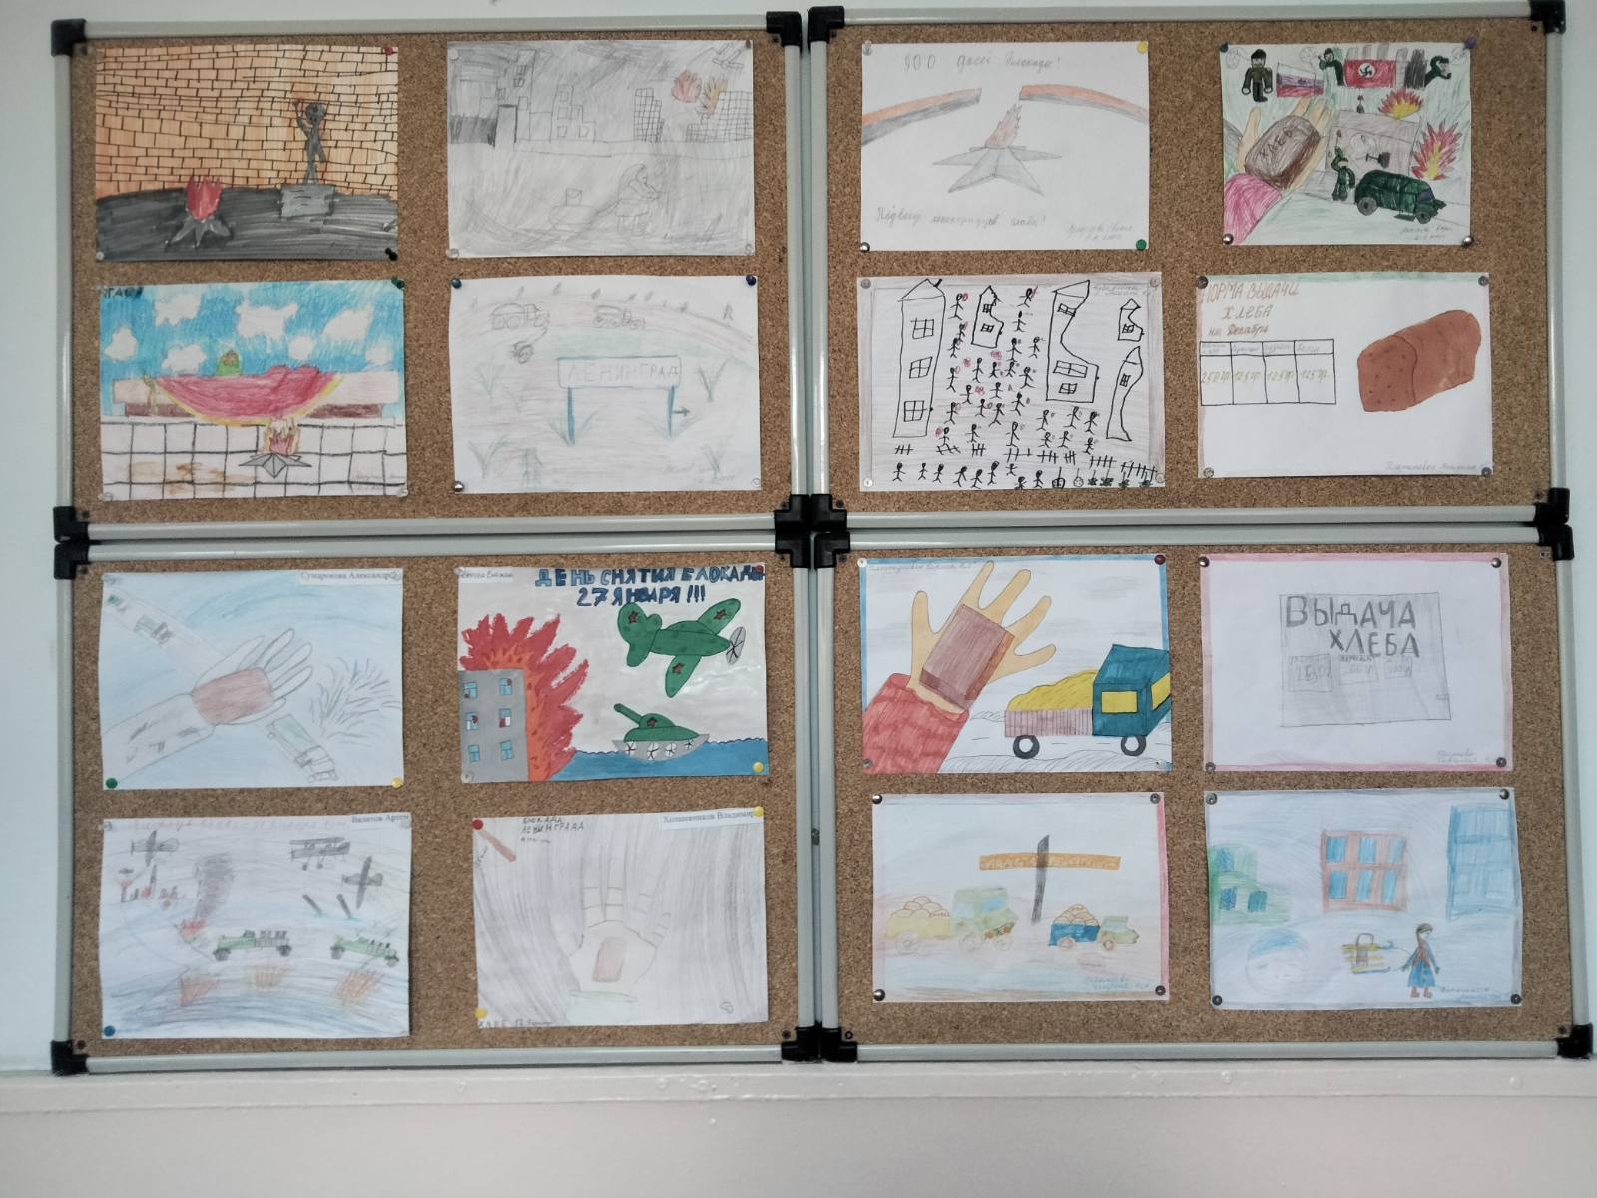

Slide 15
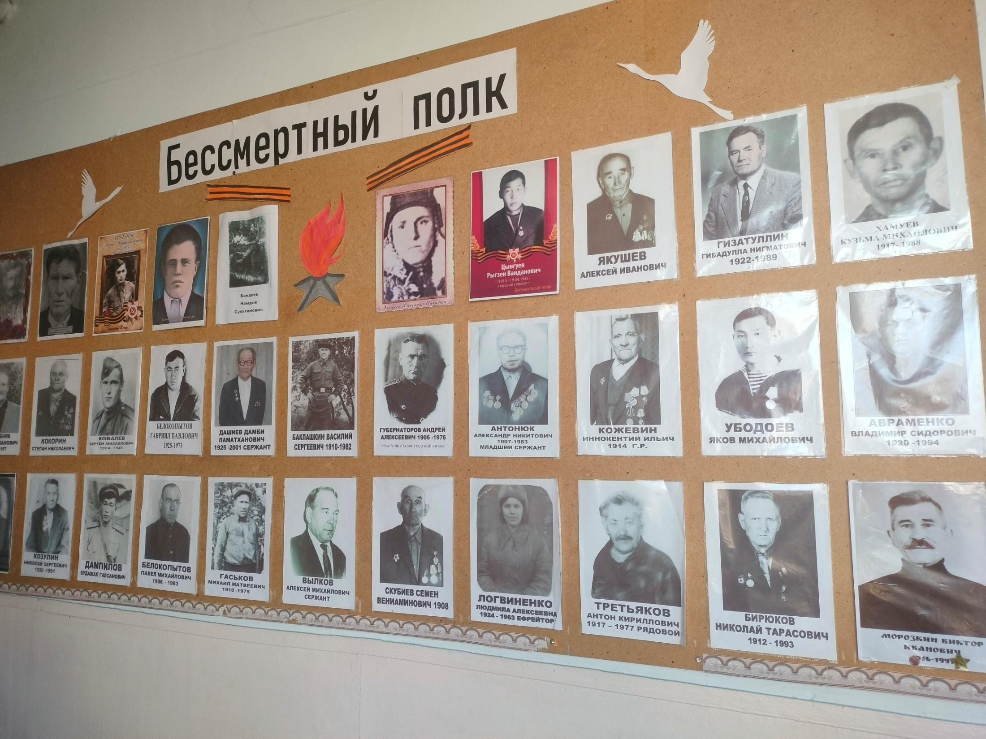

Slide 16
Интерпретация результатов анкет в процентном соотношении
Приняло участие 180 учащихся (100%)
Уровни | Ноябрь 2022 г. | Май 2023 г.
Высокий | 15% | 38%
Удовлетворительный | 33% | 42%
недостаточный | 52% | 20%

Slide 17
Цифровые образовательные ресурсы:
https://joyteka.com/ru/cabinet/create
https://edsoo.ru/
https://myquiz.ru/

Slide 18
Фотогалерея

Slide 19
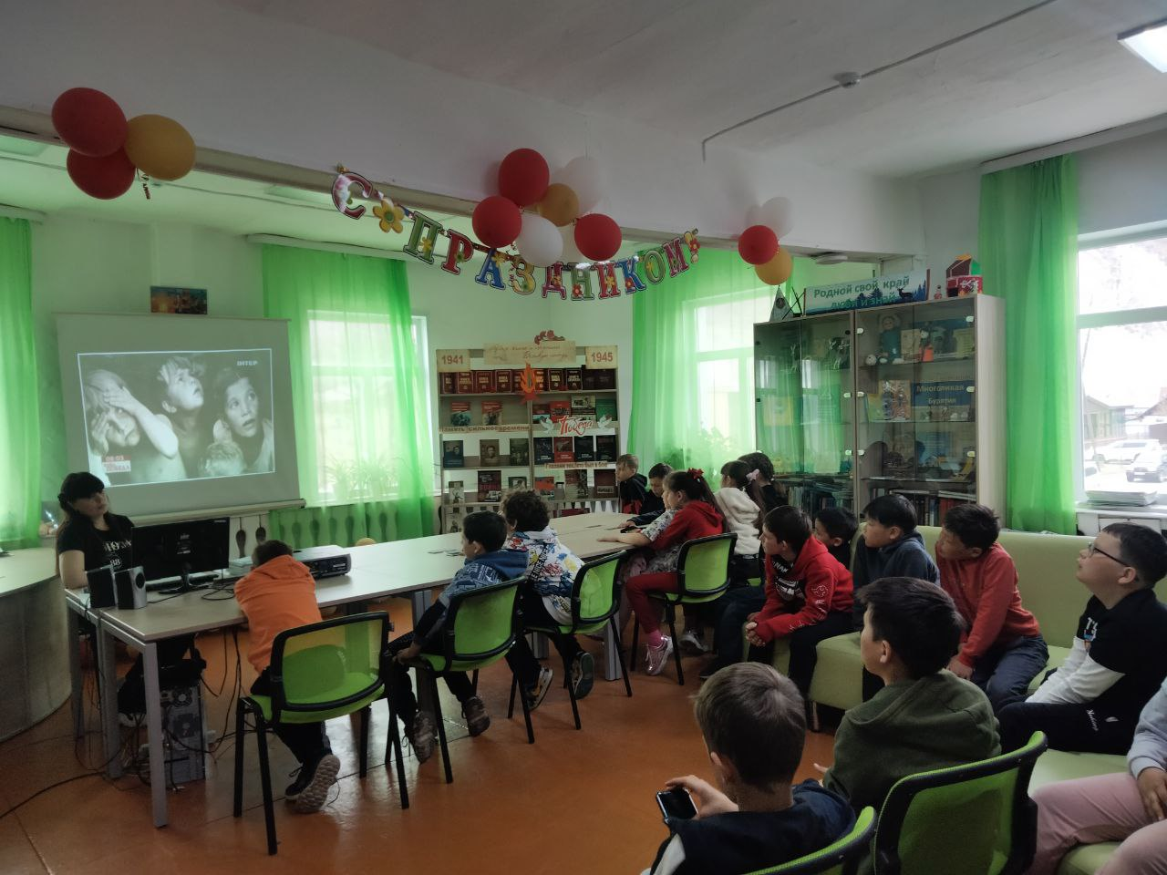

Slide 20
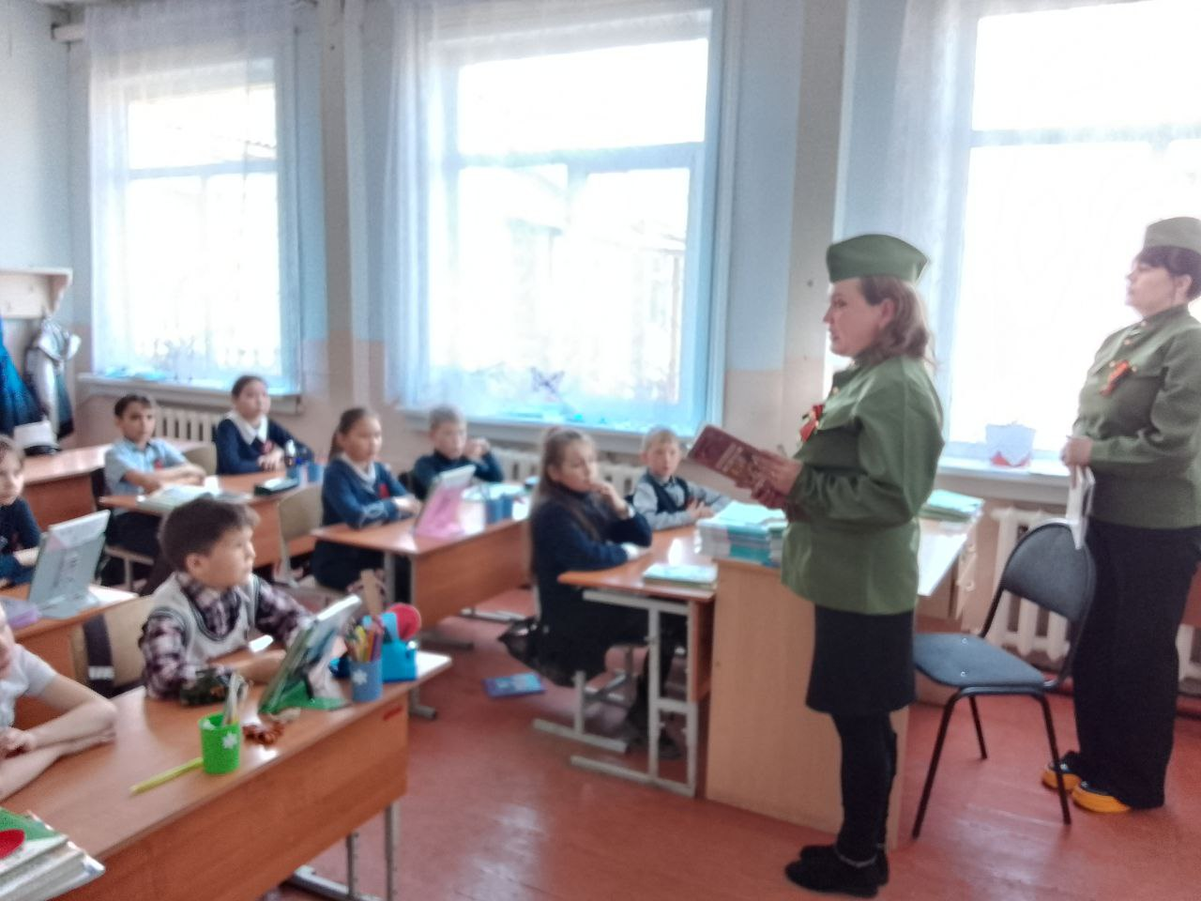

Slide 21
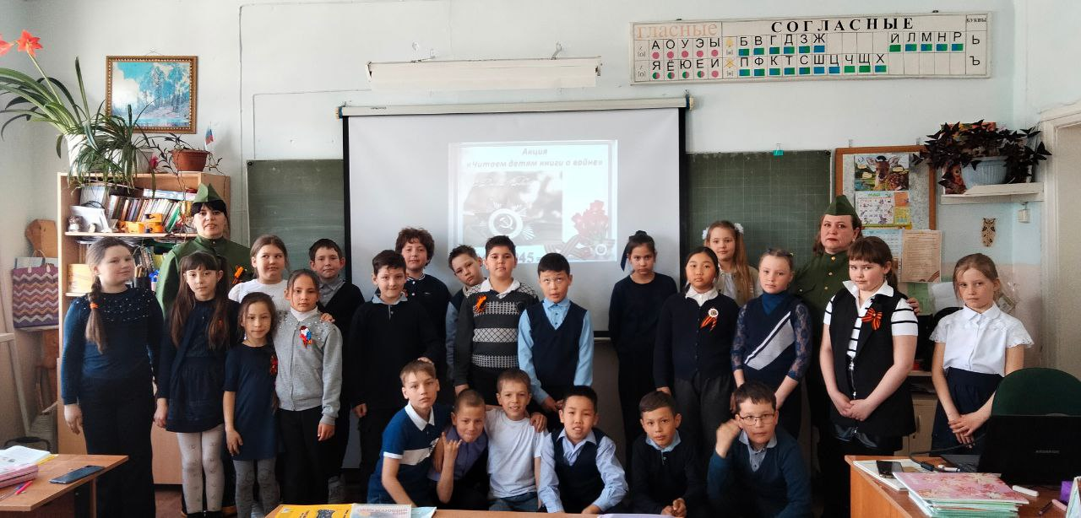

Slide 22
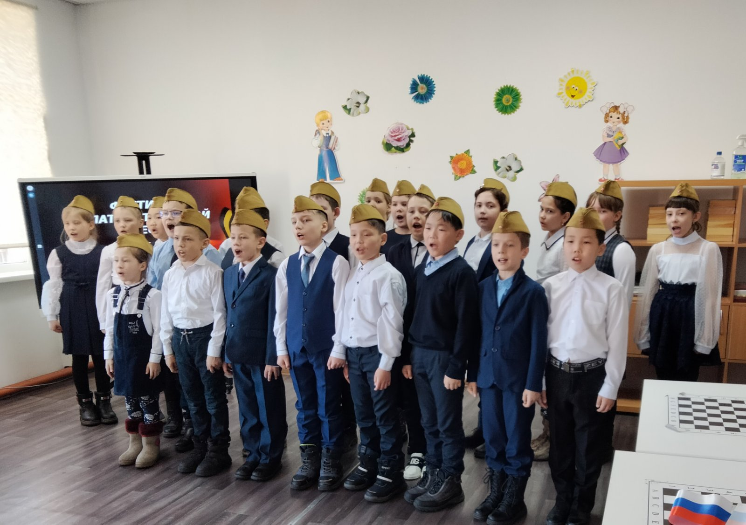

Slide 23
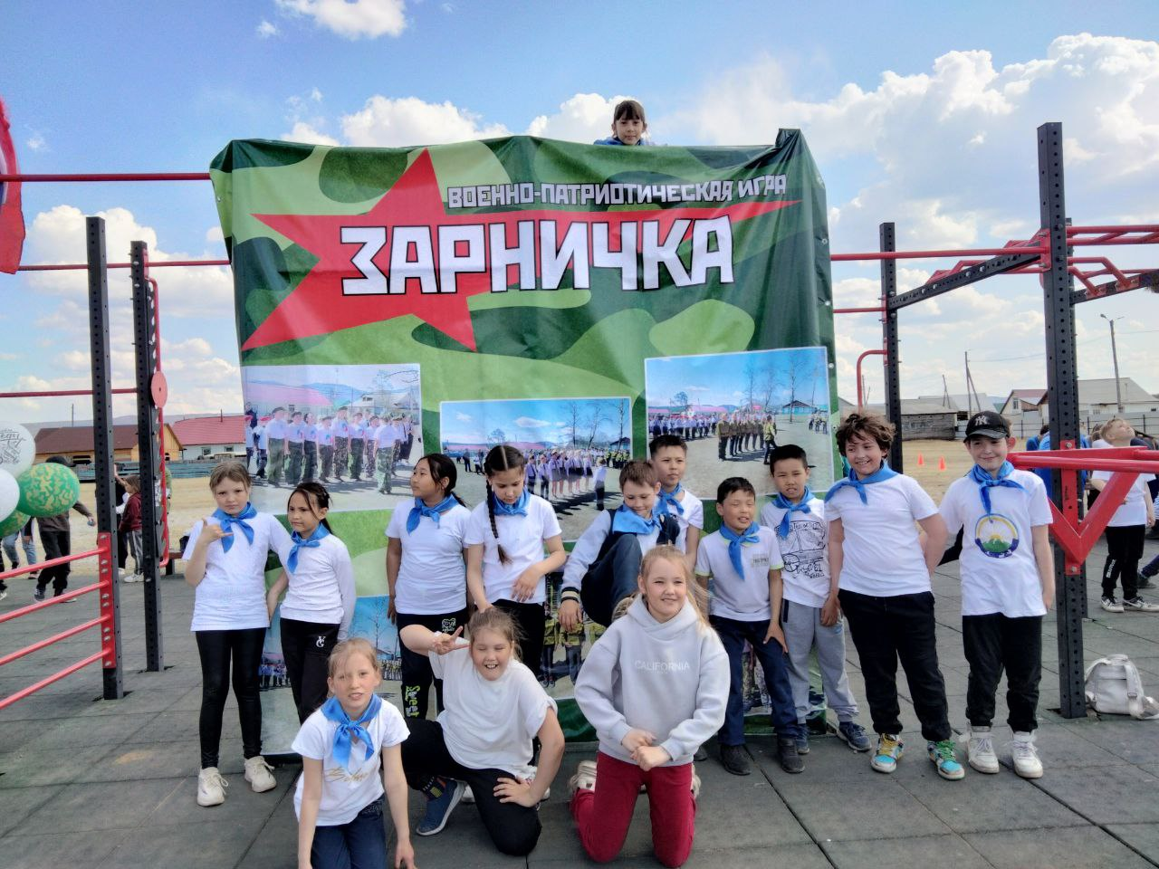

Slide 24
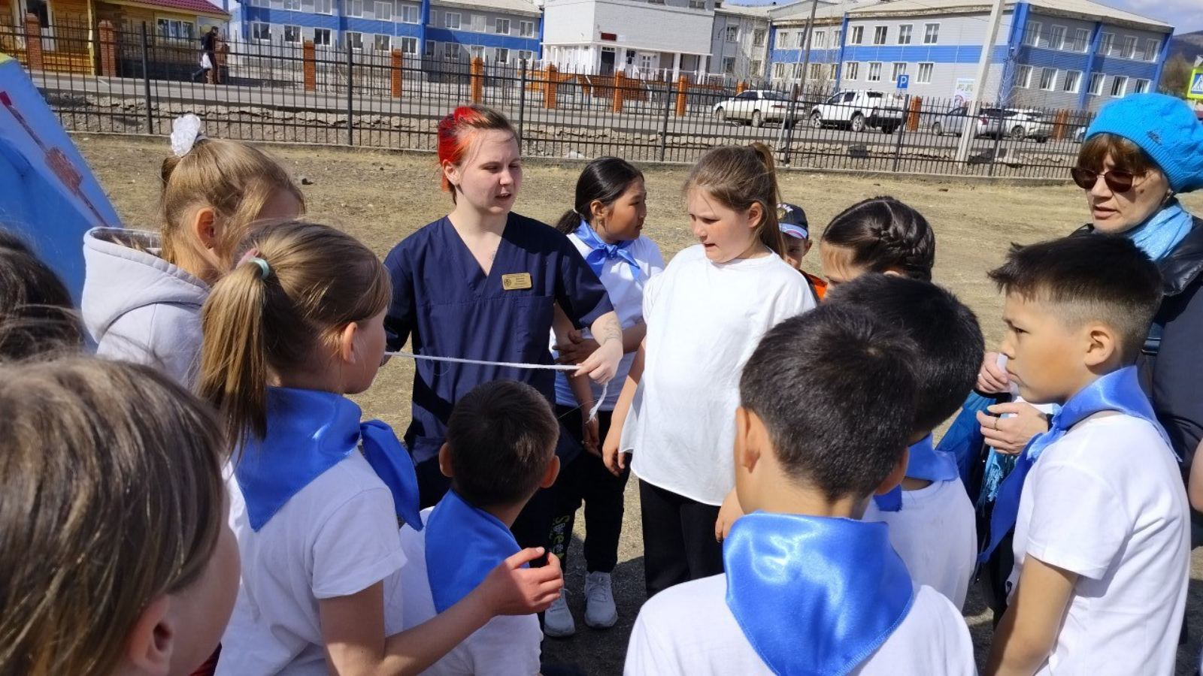

Slide 25
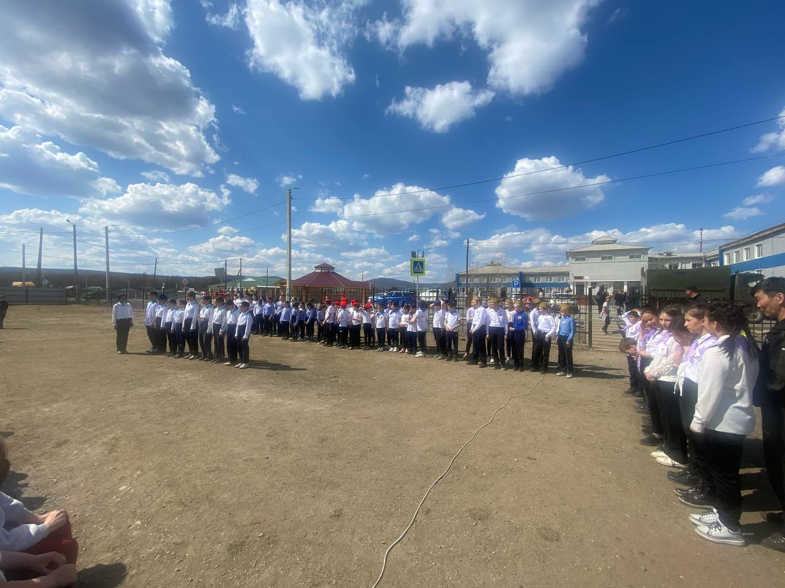

Slide 26
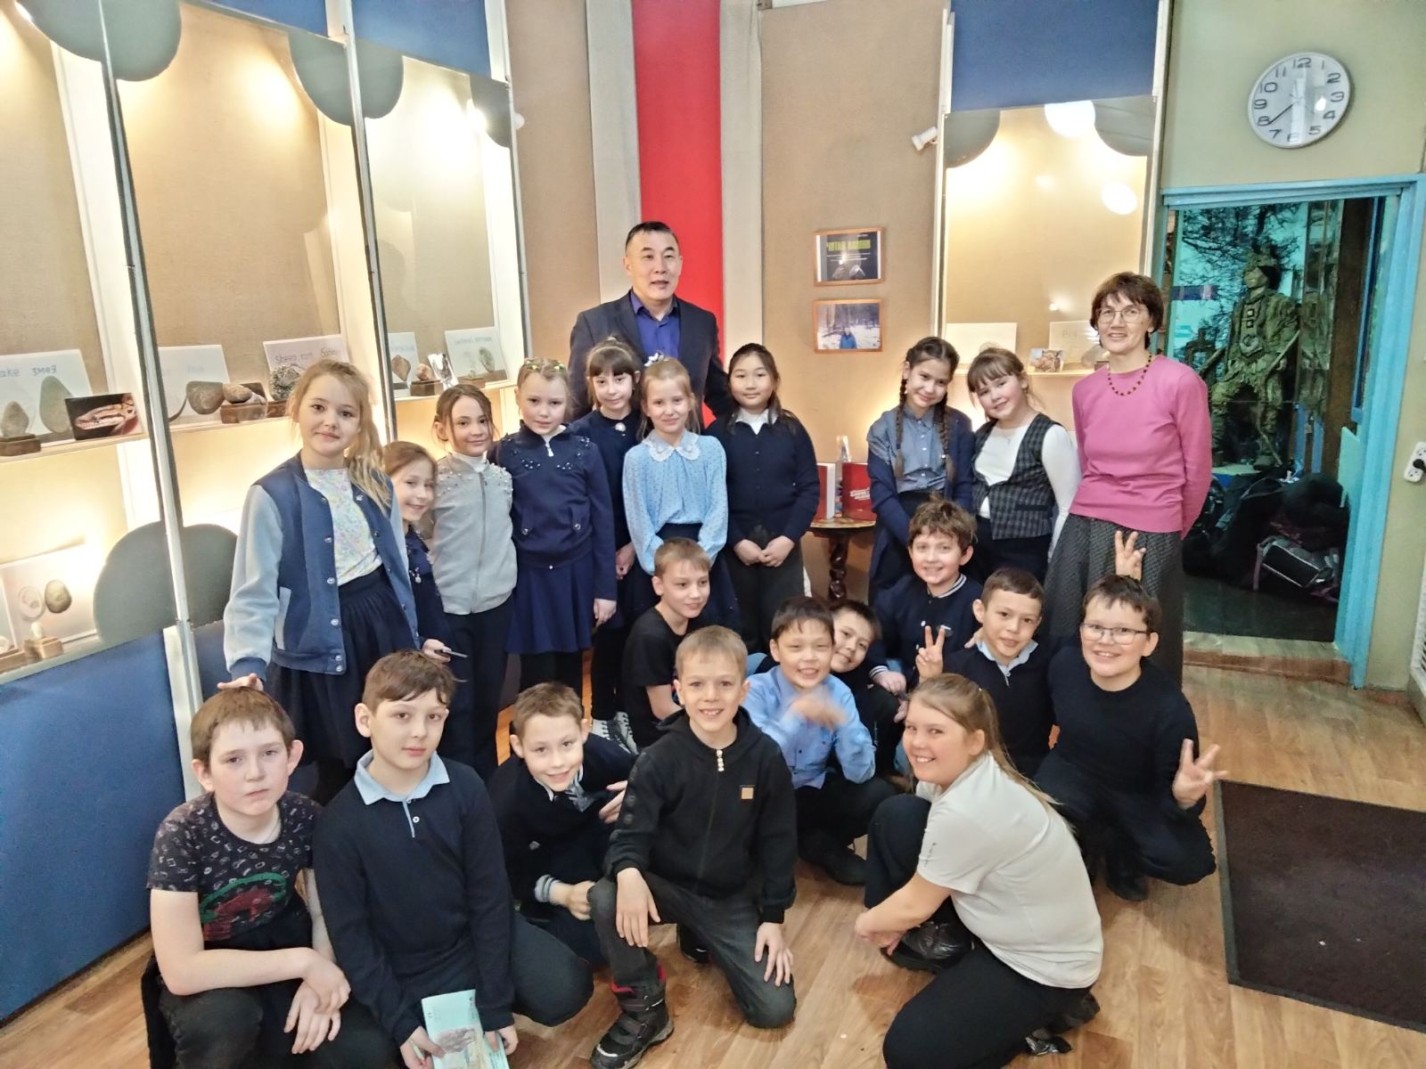

Slide 27
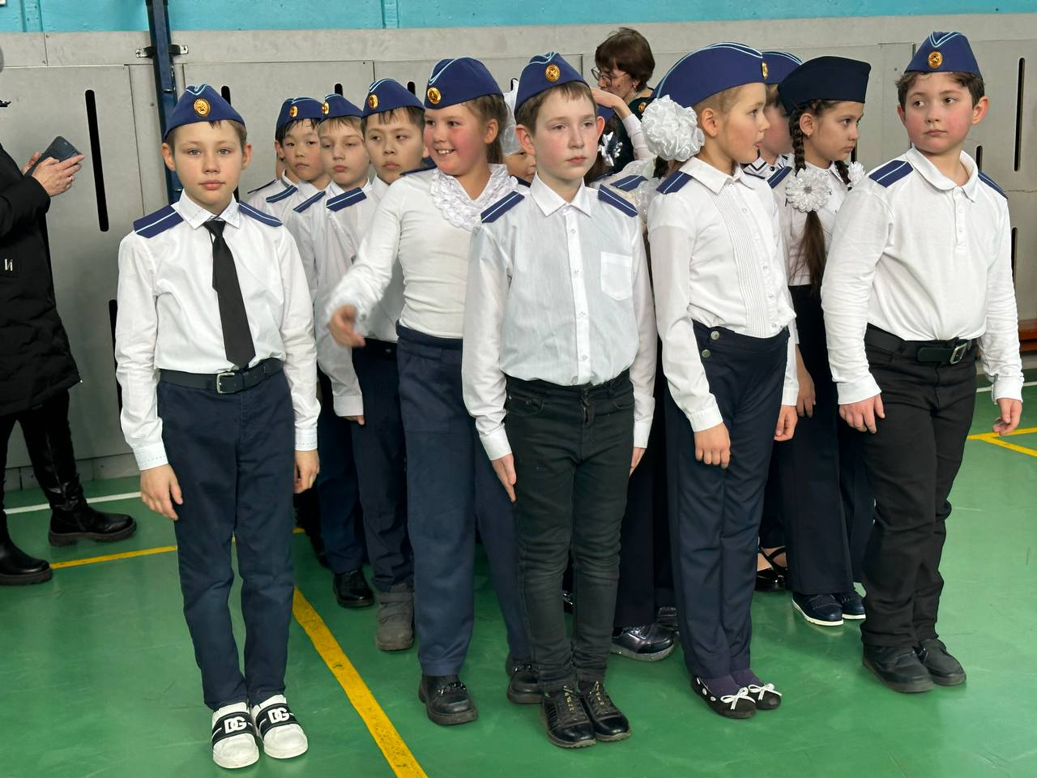

Slide 28
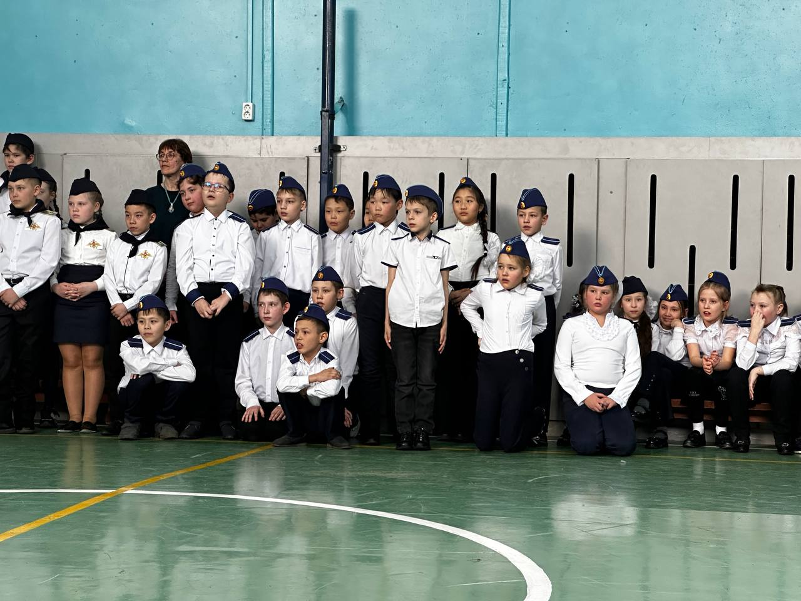

Slide 29
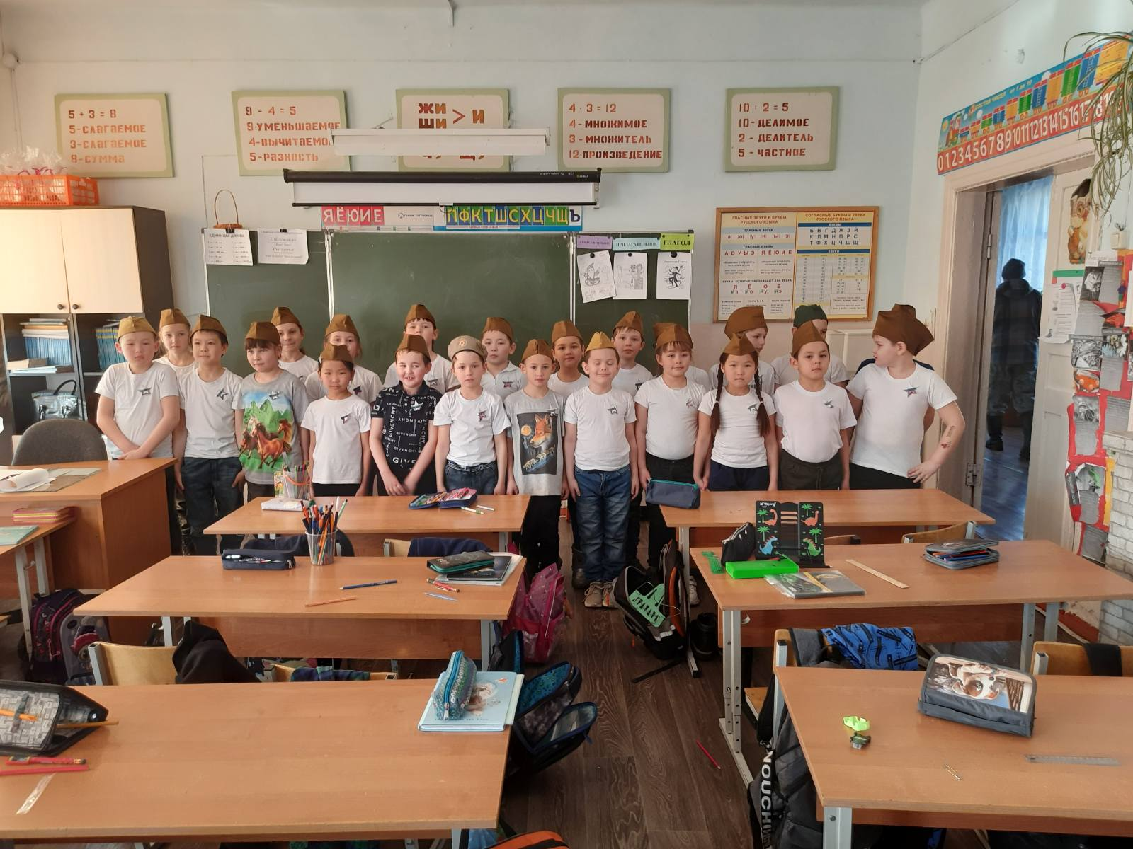

Slide 30
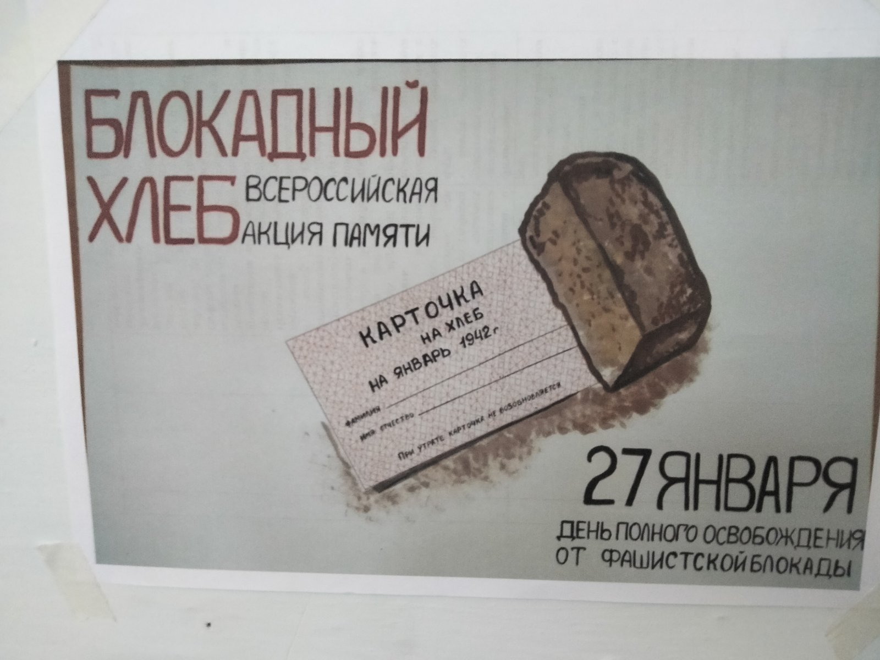

Slide 31
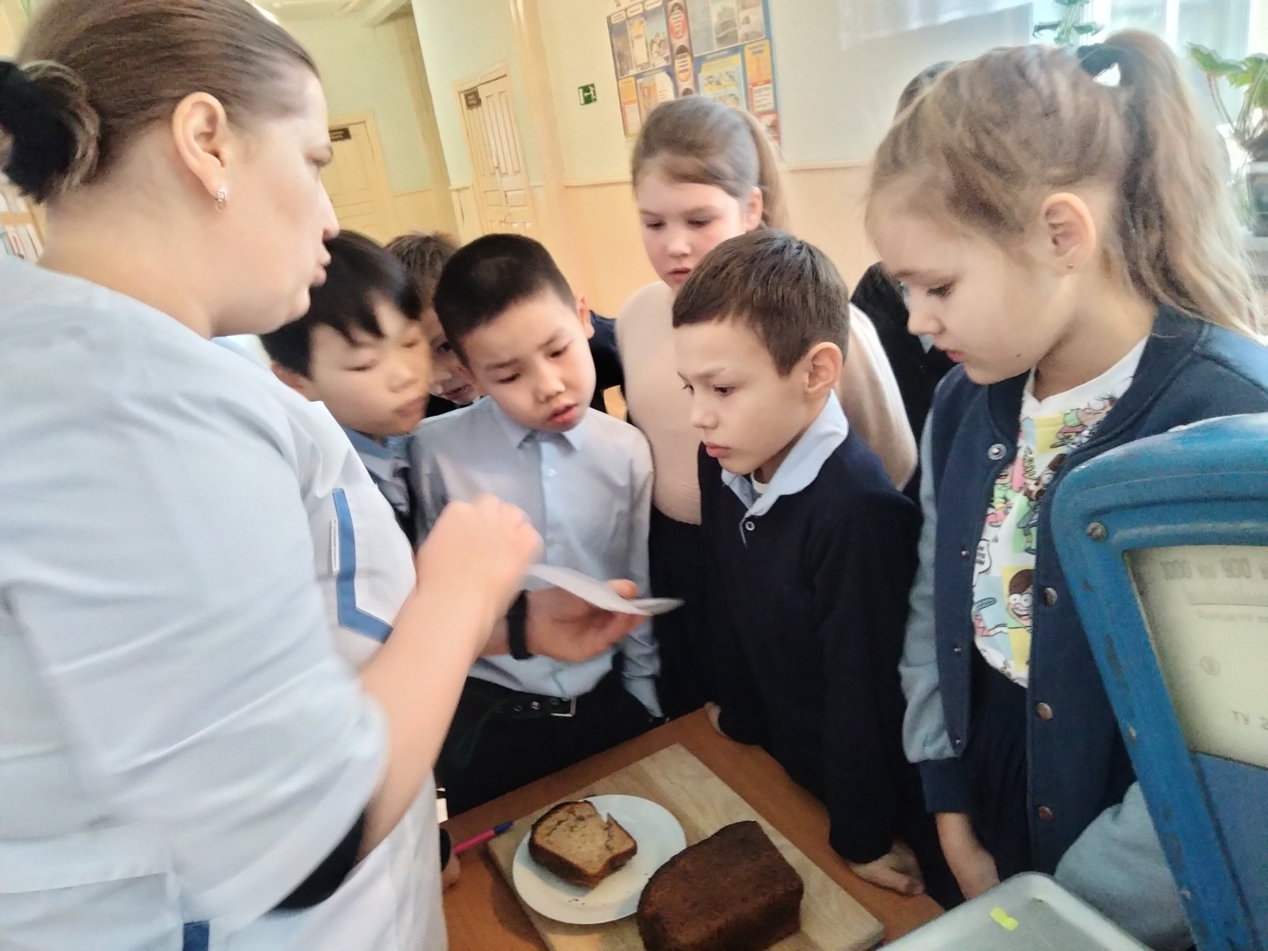

Slide 32
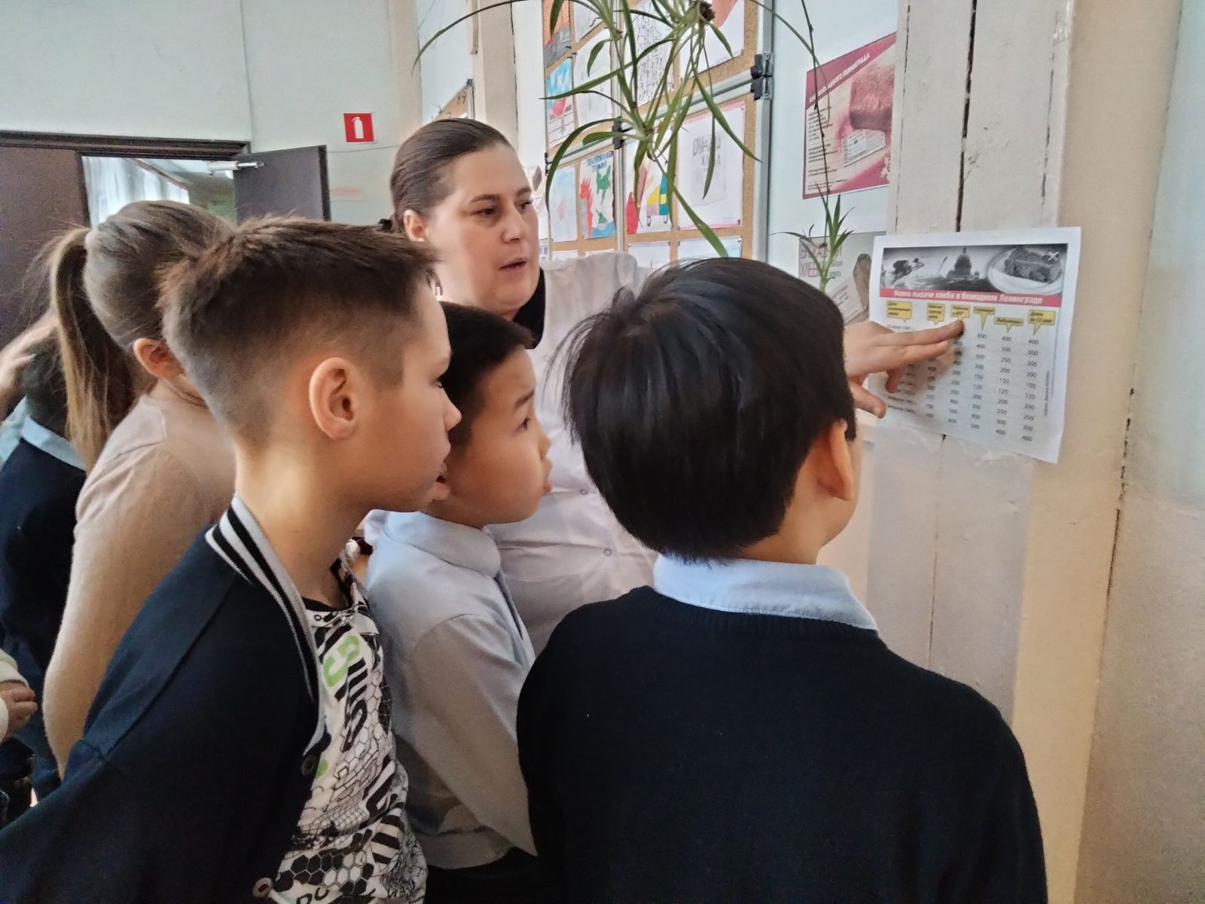

Slide 33
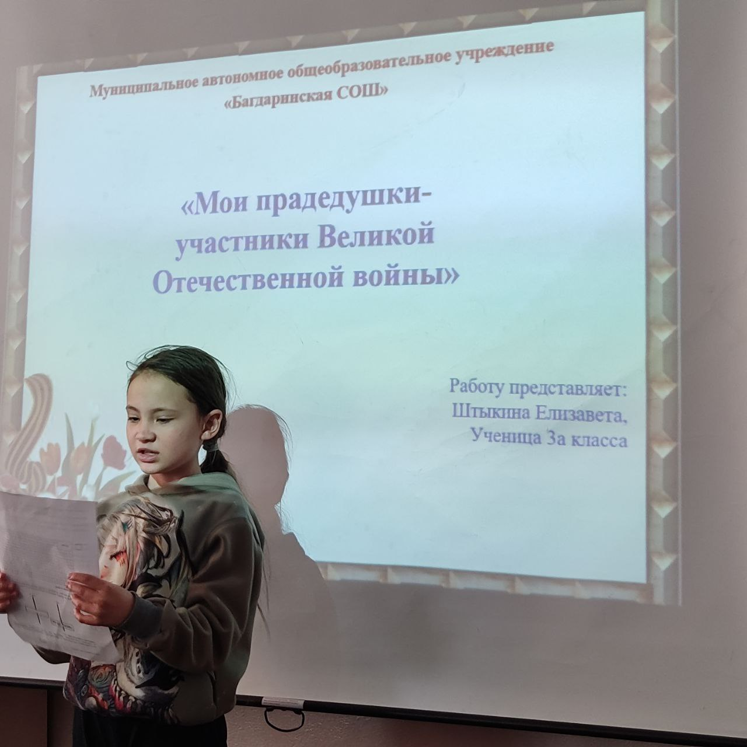
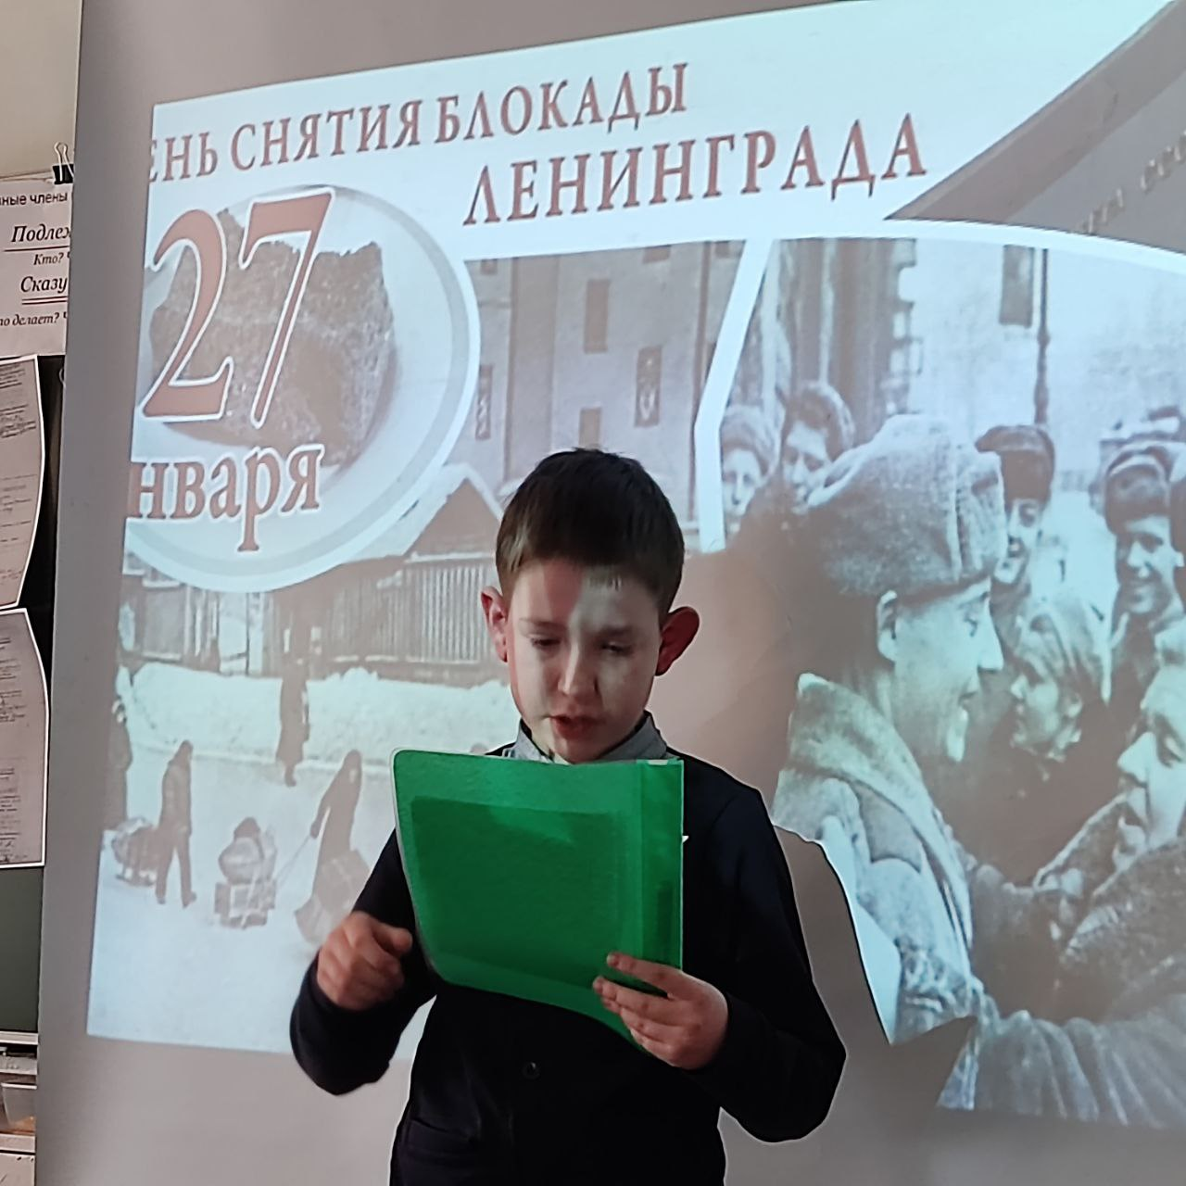

Slide 34
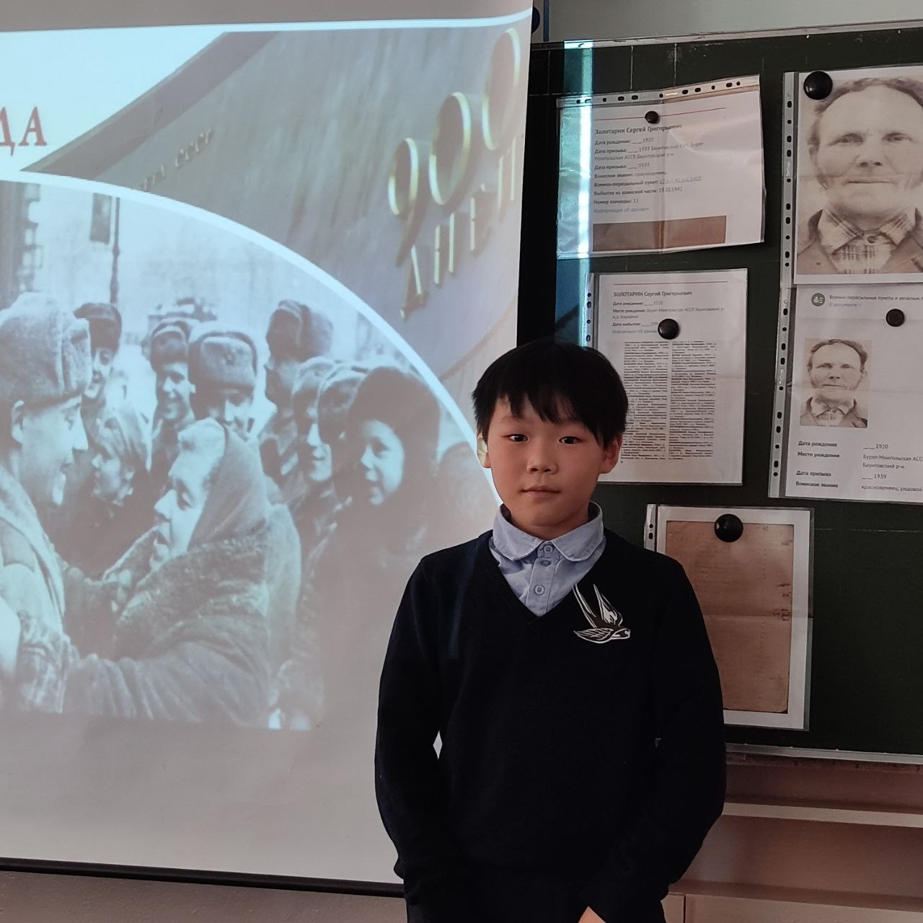

Slide 35
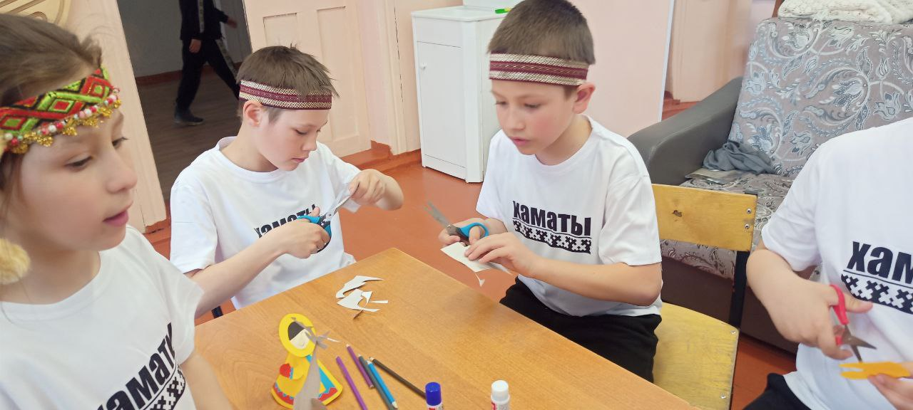
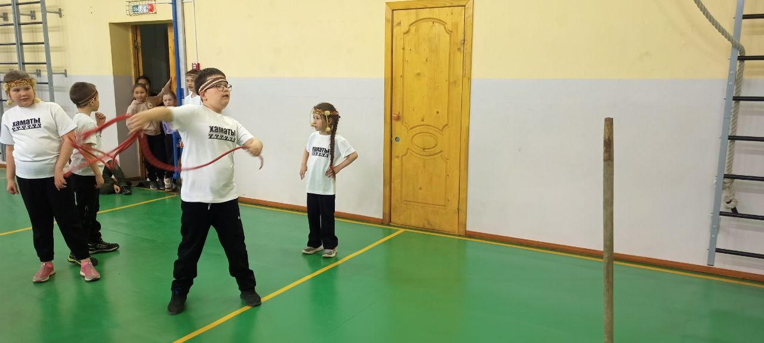

Slide 36
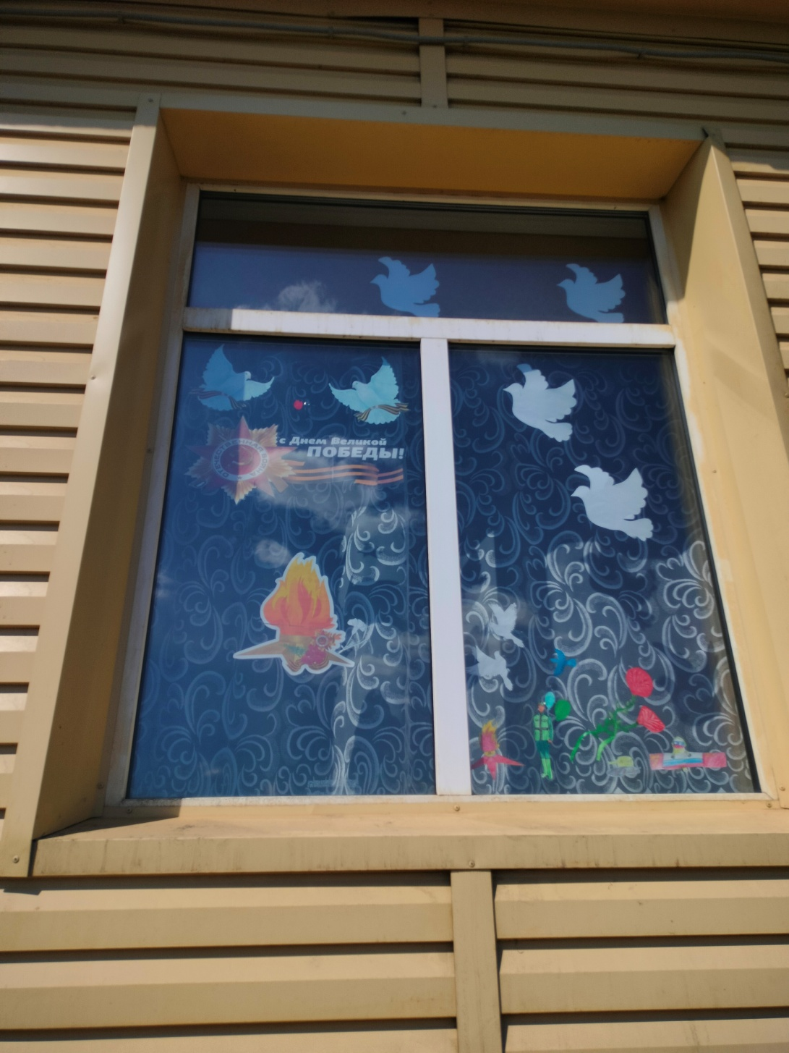
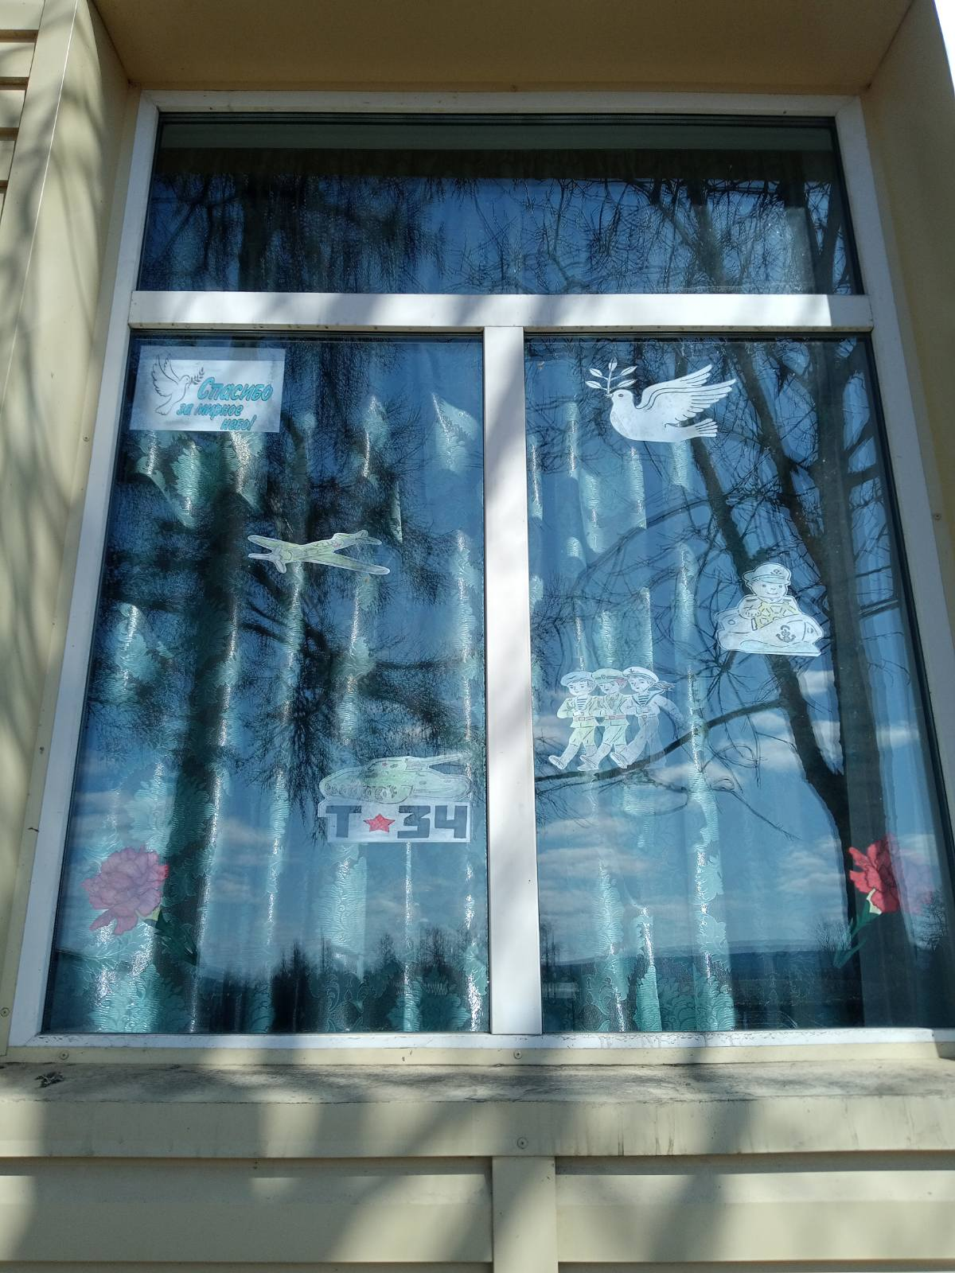

Slide 37
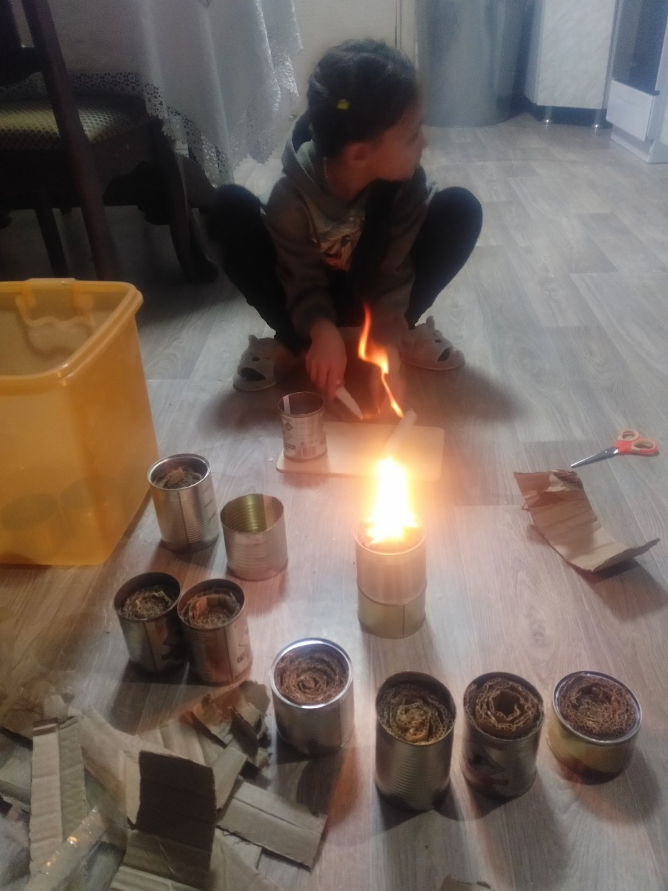

Slide 38
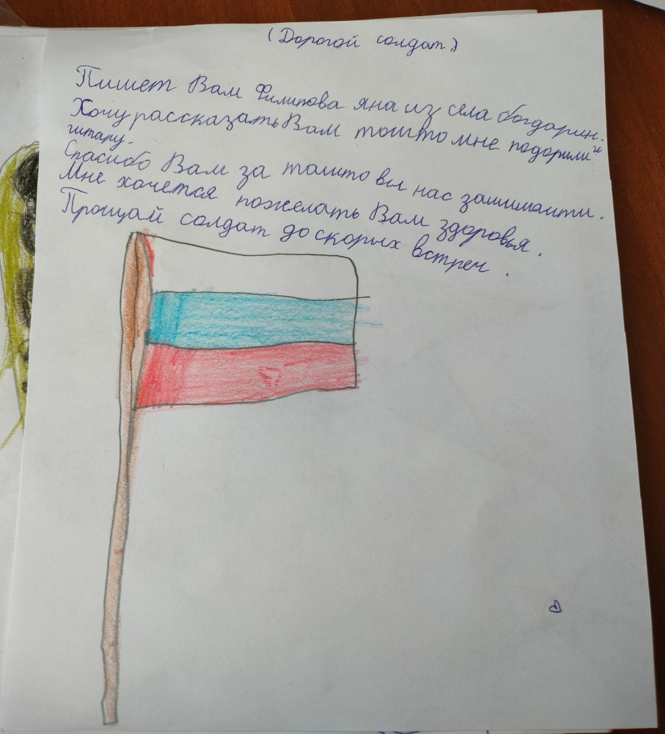
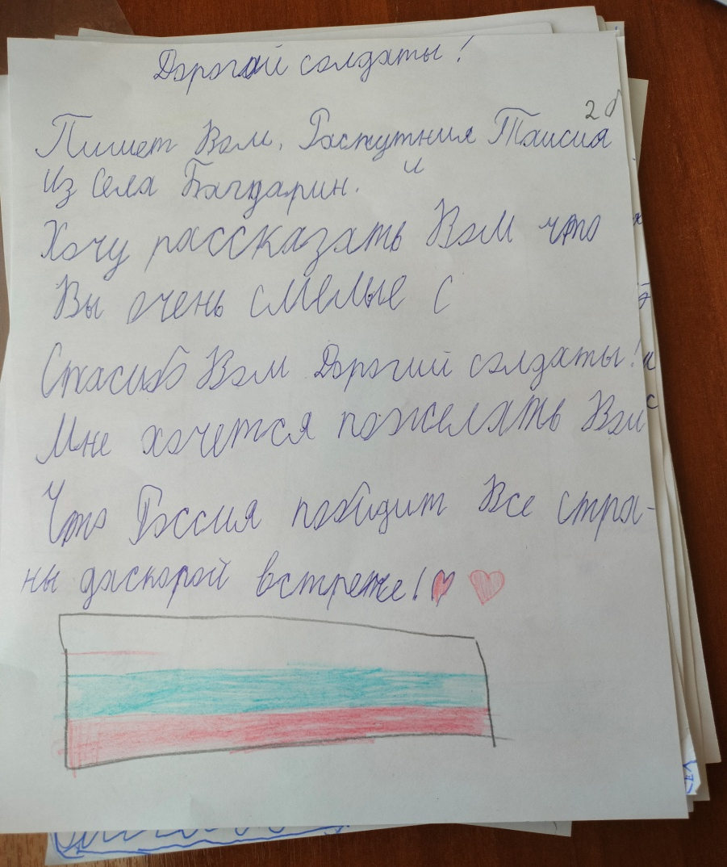
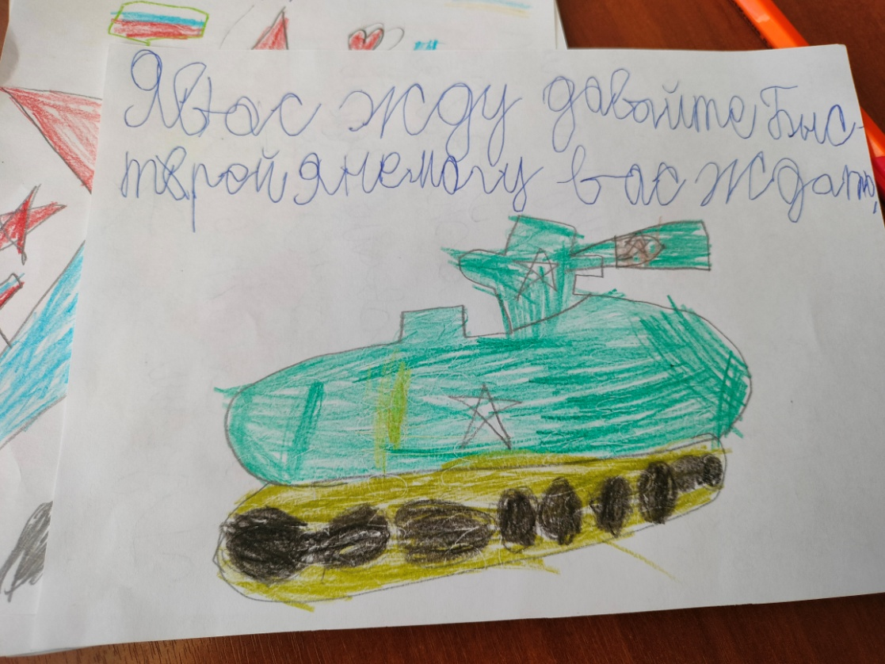

Slide 39
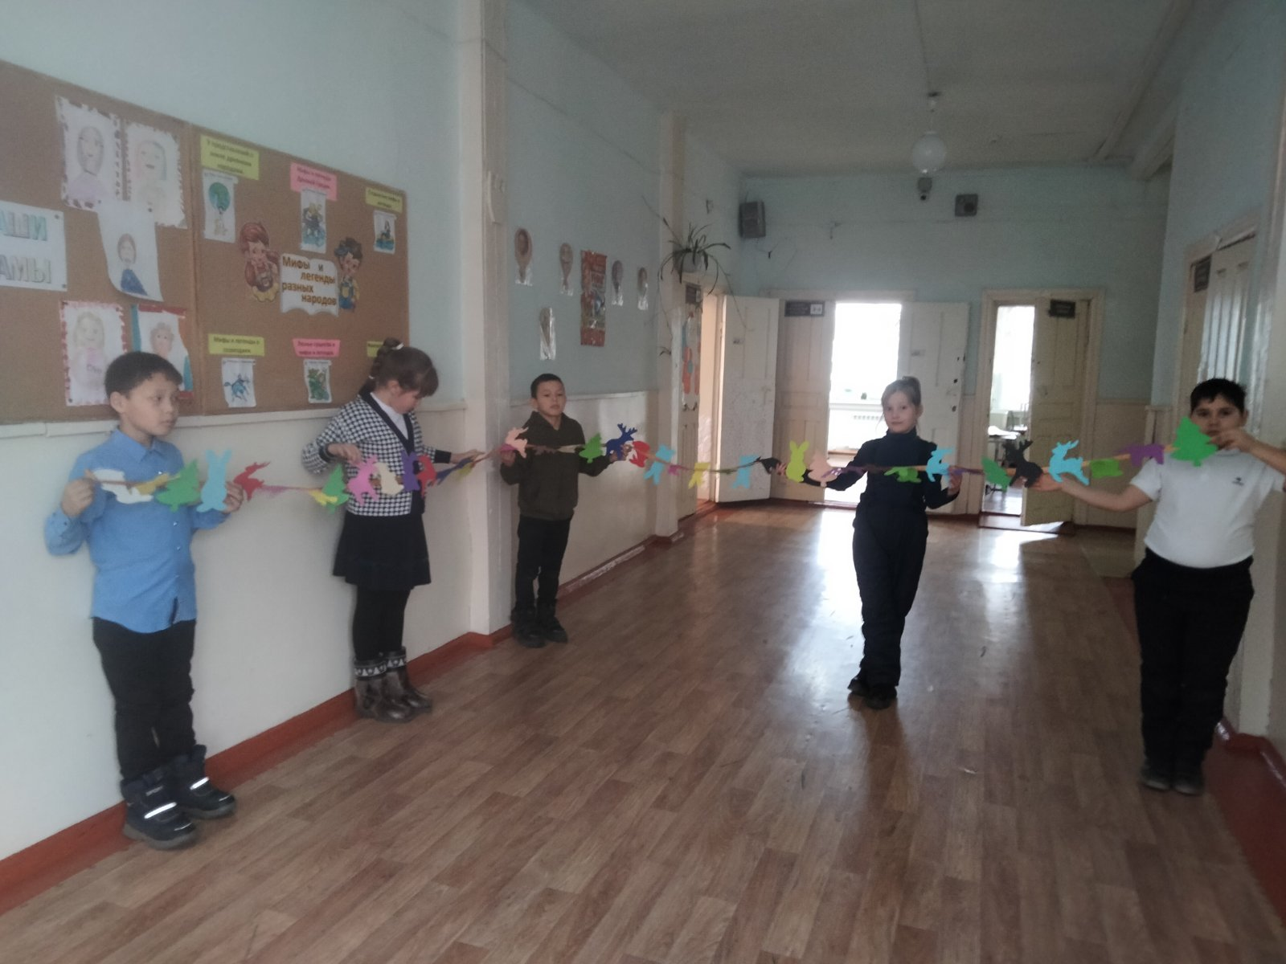

Slide 40
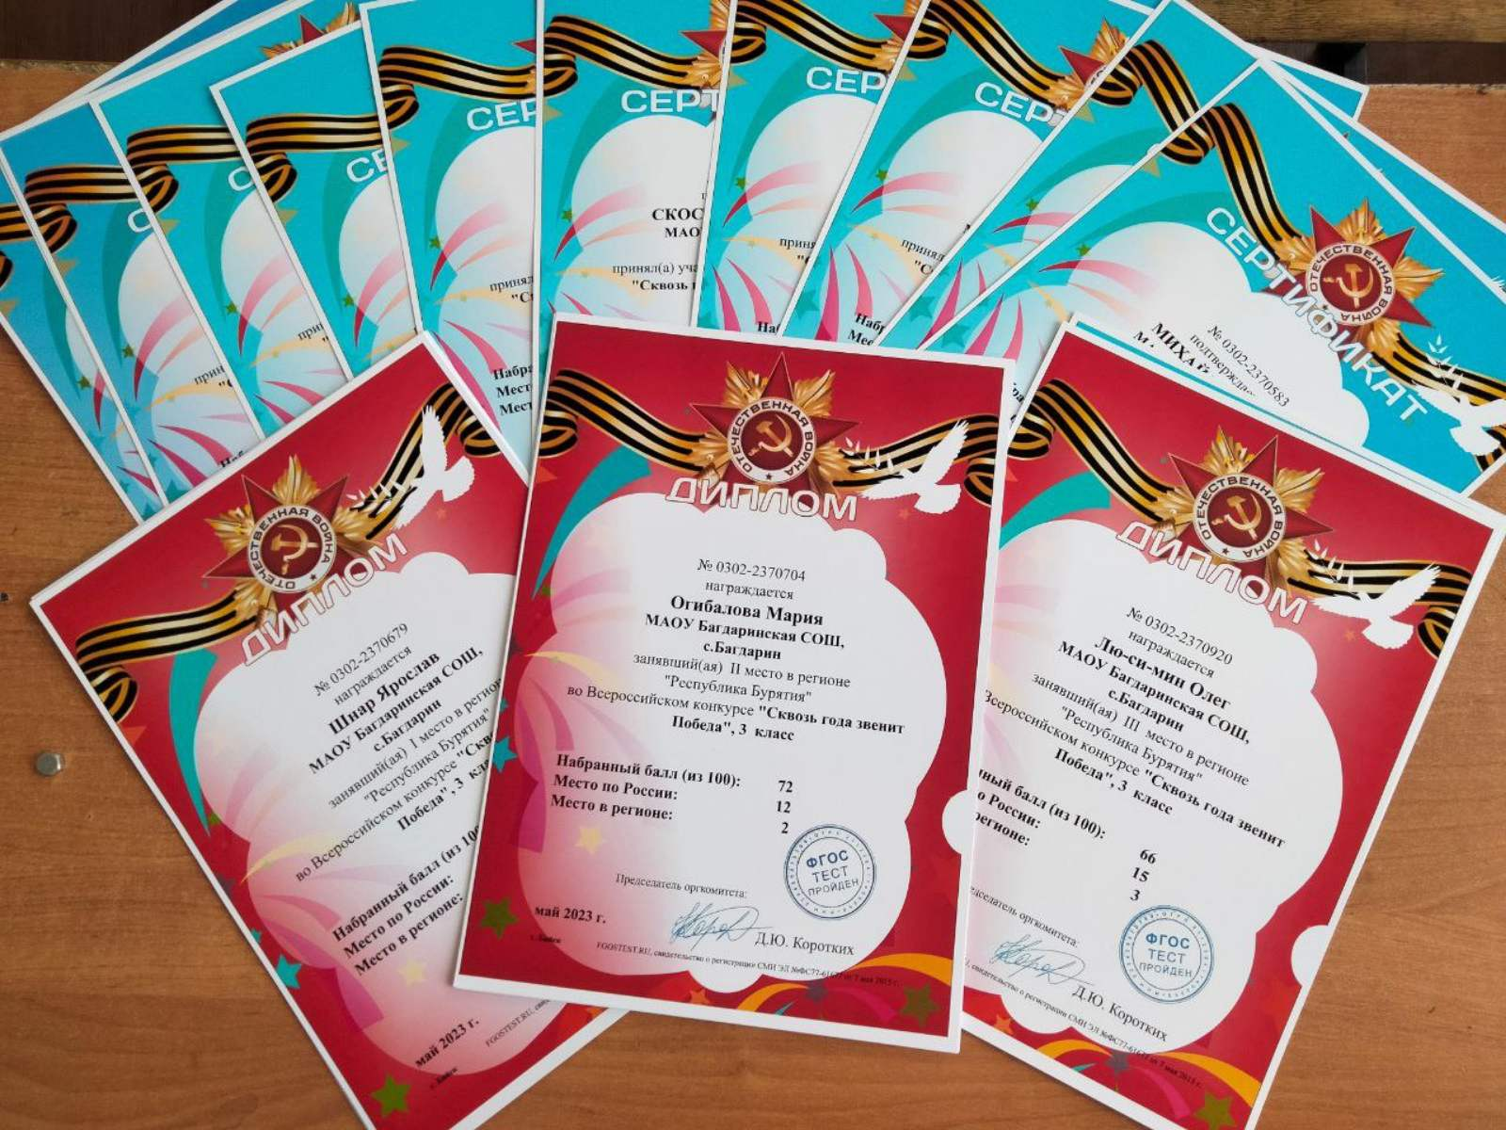

Slide 41
Спасибо за внимание!

